Slide 1


Flutter
开发入门实践
初步了解flutter特性，快速掌握开发技巧

Slide 2

CONTENTS
1
搭建Flutter工程环境
2
Dart语言基础
3
Flutter基础

Slide 3
01
搭建Flutter工程环境

Slide 4
搭建Flutter工程环境
1. 安装 Android Studio
Android Studio 是基于 IntelliJ IDEA 的、Google 官方的 Android 应用集成开发环境 (IDE)。
我们在[官网]上找到最新版（截止至本文定稿，最新版为 3.4），下载后启动安装文件，剩下的就是按照系统提示进行 SDK 的安装和工程配置工作了。
配置完成后，我们打开 AVD Manager，点击“Create Virtual Device”按钮创建一台 Nexus 6P 模拟器，至此 Android Studio 的安装配置工作就完成了。

Slide 5
搭建Flutter工程环境
2. 安装 Xcode
Xcode 是苹果公司官方的 iOS 和 macOS 应用集成开发环境 (IDE)。它的安装方式非常简单，直接在 macOS 系统的 App Store 搜索 Xcode，然后安装即可。
安装完成后，我们会在 Launchpad 看到 Xcode 图标，打开它，按照提示接受 Xcode 许可协议，以及安装配置组件就可以了。
配置完成后，我们打开 Terminal，输入命令 open -a Simulator 打开 iOS 模拟器，检查 Hardware>Device 菜单项中的设置，并试着在不同的模拟器之间做切换。
至此，Xcode 的安装配置工作也就顺利完成了。

Slide 6
搭建Flutter工程环境
3. 安装 Fultter
3.1 安装Flutter SDK
我们再先去Flutter 官网，选择并下载最新的稳定版。
然后，把下载的压缩包解压到你想安装的目录，比如~/Documents 或 D:/flutter。
为了可以在命令行中执行 flutter 命令，我们同样需要配置环境变量。
对于 macOS 与 Linux 系统，我们编辑 ~/.bash_profile 文件，把以下代码添加至文件最后，将 flutter 命令的执行路径追加到环境变量 PATH 中：
而对于 Windows 系统，我们在当前用户变量下 Path，以 ; 为分隔符，在其后追加 flutter 命令行的全路径 D:/flutter/bin，重启电脑即可完成配置。
到这里，我们就完成了 Flutter SDK 的安装。
export PATH=~/Documents/flutter/bin:$PATH

Slide 7
搭建Flutter工程环境
3. 安装 Fultter
3.2 配置库/包环境
Flutter 源站在国内可能不太稳定，因此谷歌中国开发者社区（GDG）专门搭建了临时镜像，使得我们的 Flutter 命令行工具可以到该镜像站点下载所需资源。
接下来，我们需要配置镜像站点的环境变量。对于 macOS 和 Linux 系统来说，我们通过文本编辑器，打开 ~/.bash_profile 文件，在文件最后添加以下代码，来配置镜像站点的环境变量：
而对于 Windows 系统来说，我们右键点击计算机图标，依次选择属性–> 高级系统设置–> 高级–> 环境变量，新建用户变量 PUB_HOSTED_URL，其值为 https://pub.flutter-io.cn；
随后新建 FLUTTER_STORAGE_BASE_URL，其值为 https://storage.flutter-io.cn，重启电脑即可完成配置。
export PUB_HOSTED_URL=https://pub.flutter-io.cn
export FLUTTER_STORAGE_BASE_URL=https://storage.flutter-io.cn

Slide 8
搭建Flutter工程环境
4. iOS 工具链设置
4.1 Xcode 依赖
现在，我们已经可以在 iOS 模拟器上开发调试 Flutter 应用了。
但要将 Flutter 应用部署到真实的 iOS 设备上，我们还需要安装一些额外的连接控制命令工具（就像通过电脑的 iTunes 给手机安装应用一样），并申请一个 iOS 开发者账号进行 Xcode 签名配置。
依据提示，我们首先安装 libimobiledevice 和 ideviceinstaller 这两项依赖：
其中，usbmuxd 是一个与 iOS 设备建立多路通信连接的 socket 守护进程，通过它，可以将 USB 通信抽象为 TCP 通信；
libimobiledevice 是一个与 iOS 设备进行通信的跨平台协议库；
而 ideviceinstaller 则是一个使用它们在 iOS 设备上管理 App 的工具。
brew update
brew install --HEAD usbmuxd
brew link usbmuxd
brew install --HEAD libimobiledevice
brew install ideviceinstaller

Slide 9
搭建Flutter工程环境
4. iOS 工具链设置
4.2 Xcode 签名配置
打开 hello_world 项目中的 ios/Runner.xcworkspace，在 Xcode 中，选择导航面板左侧最上方的 Runner 项目。
在 General > Signing > Team 中，我们需要配置一下开发团队，也就是用你的 Apple ID 登录 Xcode。当配置完成时，Xcode 会自动创建并下载开发证书。
任意 Apple ID 都支持开发和测试，但如果想将应用发布到 App Store，则必须加入 Apple 开发者计划。
开发者计划的详细信息，你可以通过苹果官方的compare memberships了解，这里我就不再展开了。
最后，当我们第一次连接真机设备进行开发时，Xcode 会在你的帐户中自动注册这个设备，随后自动创建和下载配置文件。
我们只需要在真机设备上，按照手机提示，信任你的 Mac 和开发证书就可以了。
至此，我们就可以在 iOS 真机上开发调试 Flutter 项目了。

Slide 10
搭建Flutter工程环境
5. Android 工具链配置
相对于 iOS 工具链的设置，Android 工具链配置就简单多了，这是因为 Google 官方已经在 Android Studio 中提供了 Flutter 和 Dart 这两个插件。
因此，我们可以通过这两个工程插件，进行 Flutter 项目的管理以及开发调试。又因为 Flutter 插件本身依赖于 Dart 插件，所以我们只安装 Flutter 插件就可以了。
启动 Android Studio，打开菜单项 Preferences > Plugins，搜索 Flutter 插件并点击 install 进行安装。安装完毕后重启 Android Studio，Flutter 插件就生效了。
由于 Android Studio 本身是基于 IDEA 开发的，因此 IDEA 的环境配置与 Android Studio 并无不同，这里就不再赘述了。
至此，Android 的工具链配置也完成了。

Slide 11
搭建Flutter工程环境
6. 运行 Flutter 项目
用 Android Studio 打开 hello_world 工程（Open an existing Android Studio Project），然后定位到工具栏。
在 Target selector 中，我们可以选择一个运行该应用的设备。如果没有列出可用设备，你可以采用下面的两种方式：
参考我在前面讲到的方法，也就是打开 AVD Manager 并创建一台 Android 模拟器；或是通过 open -a Simulator 命令，在不同的 iOS 模拟器之间进行切换。
直接插入 Android 或 iOS 真机。
在工具栏中点击 Run 图标，稍等 10 秒钟左右，就可以在模拟器或真机上看到启动的应用程序了。

Slide 12
搭建Flutter工程环境
7. 热重载
对于 Flutter 开发测试，如果每次修改代码都需要重新编译加载的话，那需要等待少则数十秒多则几分钟的时间才能查看样式效果，无疑是非常低效的。
正是因为 Flutter 在开发阶段使用了 JIT 编译模式，使得通过热重载（Hot Reload）这样的技术去进一步提升调试效率成为可能。
简单来说，热重载就是在无需重新编译代码、重启应用程序、丢失程序执行状态的情况下，就能实时加载修改后的代码，查看改动效果。
就 hello_world 示例而言，为了体验热重载，我们还需要对代码做一些改造，将其根节点修改为 StatelessWidget：
点击 Run 图标，然后试着修改一下代码，保存后仅需几百毫秒就可以看到最新的显示效果。
import 'package:flutter/widgets.dart';
class MyAPP extends StatelessWidget {
@override
Widget build(BuildContext context) {
return const Center(child: Text('Hello World', textDirection: TextDirection.ltr));
}
}
void main() => runApp(new MyAPP());

Slide 13
搭建Flutter工程环境
8. Flutter工程结构
8.1 新建标准模板
前面已经通过搭建 Flutter 开发环境，并且通过自带的 hello_world 示例，和你演示了 Flutter 项目是如何运行在 Android 和 iOS 模拟器以及真机上的。
那么接下来，我会通过 Android Studio 创建的 Flutter 应用模板，带大家去了解 Flutter 的项目结构，分析 Flutter 工程与原生 Android 和 iOS 工程有哪些联系，体验一个有着基本功能的 Flutter 应用是如何运转的，从而加深你对构建 Flutter 应用的关键概念和技术的理解。
首先，我们打开 Android Studio，创建一个 Flutter 工程应用 flutter_app。Flutter 会根据自带的应用模板，自动生成一个简单的计数器示例应用 Demo。然后看看运行效果。

Slide 14
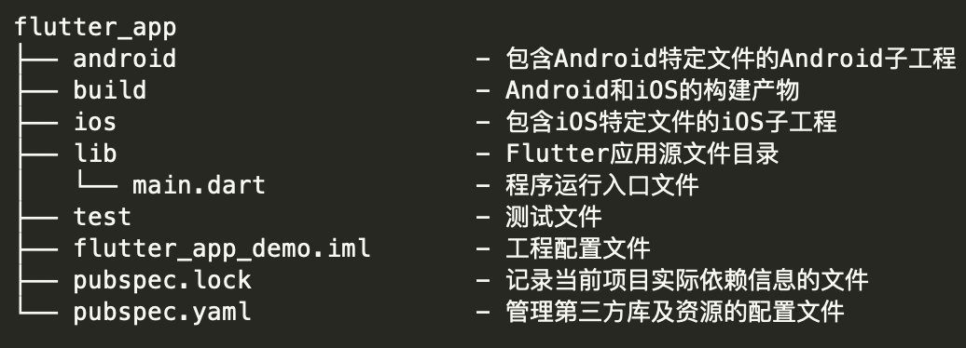
搭建Flutter工程环境
8. Flutter工程结构
在体会了示例工程的运行效果之后，我们再来看看 Flutter 工程目录结构。

Slide 15
搭建Flutter工程环境
8. Flutter工程结构
可以看到，除了 Flutter 本身的代码、资源、依赖和配置之外，Flutter 工程还包含了 Android 和 iOS 的工程目录。
这也不难理解，因为 Flutter 虽然是跨平台开发方案，但却需要一个容器最终运行到 Android 和 iOS 平台上，所以 Flutter 工程实际上就是一个同时内嵌了 Android 和 iOS 原生子工程的父工程：我们在 lib 目录下进行 Flutter 代码的开发，而某些特殊场景下的原生功能，则在对应的 Android 和 iOS 工程中提供相应的代码实现，供对应的 Flutter 代码引用。
Flutter 会将相关的依赖和构建产物注入这两个子工程，最终集成到各自的项目中。
而我们开发的 Flutter 代码，最终则会以原生工程的形式运行。

Slide 16
搭建Flutter工程环境
小结
通过本章的讲解，我们已经完成了 Flutter 开发测试环境的安装配置，对如何在安装过程中随时检测工程依赖，以及如何在模拟器上运行 Flutter 程序有了一定的理解，并对 Flutter 开发调试常用工具有了初步的认知。
善用这些集成工具能够帮助我们能提升 Flutter 开发效率，而这些有关工程环境的基础知识则为 Flutter 的学习提供了支撑。这样，如果后续在开发测试中遇到了环境相关的问题，也就知道应该如何去解决。
然后，我们通过 Flutter 标准模板创建了计数器示例，并分析了 Flutter 的项目结构，以及 Flutter 工程与原生 Android、iOS 工程的联系，知道了 Flutter 代码是怎么运行在原生系统上的。

Slide 17
02
Dart语言基础

Slide 18
Dart语言基础
1. Dart 初体验
其实，编程语言虽然千差万别，但归根结底，它们的设计思想无非就是回答两个问题：
1. 如何表示信息；
2. 如何处理信息。
接下来，我会根据这两点来介绍Dart的基础语法。
为了简单地体验一下 Dart，我们先打开浏览器，直接在 repl.it 新建一个 main.dart 文件。
先测试一下基本的 hello world 示例：
printInteger (int a) {
print('Hello world, this is $a.');
}
main () {
var number = 2019;
printInteger(number);
}

Slide 19
Dart语言基础
2. Dart 的变量与类型
首先是表示信息部分，第一步就是定义变量。
在 Dart 中，我们可以用 var 或者具体的类型来声明一个变量。
当使用 var 定义变量时，表示类型是交由编译器推断决定的，当然你也可以用静态类型去定义变量，更清楚地跟编译器表达你的意图，这样编辑器和编译器就能使用这些静态类型，向你提供代码补全或编译警告的提示了。
在默认情况下，未初始化的变量的值都是 null，因此我们不用担心无法判定一个传递过来的、未定义变量到底是 undefined，还是空字符串，或者其他类型，而写一堆冗长的判断语句了。
Dart 是类型安全的语言，并且所有类型都是对象类型，都继承自顶层类型 Object，因此一切变量的值都是类的实例（即对象），甚至数字、布尔值、函数和 null 也都是继承自 Object 的对象。

Slide 20
Dart语言基础
3. Dart 的常量
如果你想定义不可变的变量，则需要在定义变量前加上 final 或 const 关键字：
const - 表示变量在编译期间即能确定的值；
final - 用它定义的变量可以在运行时确定值，也就是第一次调用的时候确定，以后就无法改变了，可以当做单例模式使用。
典型的例子：
const 值必须在编译时知道，const birth = '2019/08/01'。初始化后无法更改
const birth = DateTime.now() // 报错 因为我们无法将运行时值分配给 const 变量
final 值必须在运行时知道，最终生成 final birth = getBirth()。初始化后无法更改
final birth = DateTime.now() // OK

Slide 21
Dart语言基础
4. num
Dart 的数值类型 num，只有两种子类：即 64 位 int 和符合 IEEE 754 标准的 64 位 double。前者代表整数类型，而后者则是浮点数的抽象。在正常情况下，它们的精度与取值范围就足够满足我们的诉求了。
除了常见的基本运算符，比如 +、-、*、/，以及位运算符外，你还能使用继承自 num 的 abs()、round() 等方法，来实现求绝对值、取整的功能。
如果还有其他高级运算方法的需求 num 无法满足，你可以试用一下 dart:math 库。这个库提供了诸如三角函数、指数、对数、平方根等高级函数。

Slide 22
Dart语言基础
5. bool
为了表示布尔值，Dart 使用了一种名为 bool 的类型。在 Dart 里，只有两个对象具有 bool 类型：true 和 false，它们都是编译时常量。
Dart 是类型安全的，因此我们不能使用 if(nonbooleanValue) 或 assert(nonbooleanValue) 之类的在 JavaScript 可以正常工作的代码，而应该显式地检查值。
如下所示，检查变量是否为 0，在 Dart 中需要显示地与 0 做比较：
var number = 0;
assert(number == 0);
assert(number) //报错

Slide 23
Dart语言基础
6. String
Dart 的 String 由 UTF-16 的字符串组成。和 JavaScript 一样，构造字符串字面量时既能使用单引号也能使用双引号，还能在字符串中嵌入变量或表达式：你可以使用 ${express} 把一个表达式的值放进字符串。而如果是一个标识符，你可以省略{}。
下面这段代码就是内嵌表达式的例子。我们把单词 'cat' 转成大写放入到变量 s1 的声明中：
为了获得内嵌对象的字符串，Dart 会调用对象的 toString() 方法。
对于多行字符串的构建，你可以通过三个单引号或三个双引号的方式声明，这与 Python 是一致的：
var s = 'cat';
var s1 = 'this is a uppercased string: ${s.toUpperCase()}';
var s3 = """This is a
multi-line string.""";

Slide 24
Dart语言基础
7. List
Dart中的集合类型有两种：List和Map，我们先来看看List，它们的声明和使用很简单，和 JavaScript 中的数组（Array）用法类似。
唯一的区别是，数组在被定义时，可以无视元素的类型，但是在新增的时候，Dart 会自动根据上下文进行类型推断，如果没有找到已存在的类型，就会出现报错。
var arr1 = ["Tom", "Andy", "Jack"];
var arr2 = List.of([1,2,3]);
arr2.add("Rose"); // 报错
arr2.forEach((v) => print('${v}'));

Slide 25
Dart语言基础
8. Map
Dart中的另一种集合类型Map，我们一般习惯称之为字典，使用上都是大同小异。
对于类型的推断问题，Dart也支持了和JAVA类似的类型约束的语法，这样可以让语义更清晰。
下面我们可以这么写：
var arr1 = <String>['Tom', 'Andy', 'Jack'];
var map1 = <String, String>{"name": "Tom", 'sex': 'male'};
print(arr1 is List<String>); // true
print(map1 is Map<String, String>); // true

Slide 26
Dart语言基础
总结
通过上面的介绍，Dart表示信息的部分，就基本完结了。
我们已经对 Dart 的基本语法和类型系统有了一个初步的印象。这些初步的印象，有助于理解 Dart 语言设计的基本思路，在已有编程语言经验的基础上快速上手。
而对于流程控制语法：如 if-else、for、while、do-while、break/continue、switch-case、assert，由于与其他编程语言类似，在这里我就不做一一介绍了，更多的 Dart 语言特性需要你在后续的使用过程中慢慢学习。
接下来，我就着重和你们分享它是如何处理信息的。
作为一门真正面向对象的编程语言，Dart 将处理信息的过程抽象为了对象，以结构化的方式将功能分解，而函数、类与运算符就是抽象中最重要的手段。接下来，我就从函数、类与运算符的角度，来进一步和你们讲述 Dart 面向对象设计的基本思路。

Slide 27
Dart语言基础
9. 函数 Function
函数是一段用来独立地完成某个功能的代码。
在 Dart 中，所有类型都是对象类型，那么函数也是对象，它的类型叫作 Function。
这意味着函数也可以被定义为变量，甚至可以被定义为参数传递给另一个函数。
如果函数体只有一行表达式，就比如上面示例中的 isZero 和 printInfo 函数，我们还可以像 JavaScript 语言那样用箭头函数来简化这个函数：
关于可选参数的函数的声明 ，Dart并不支持重载：
bool isZero(int number) { return number == 0; }
Function f = isZero;
bool isZero(int number) => number == 0;
void enable1Flags({String bold, String hidden}) => print("$bold , $hidden");
void enable4Flags(String bold, [String hidden = false]) => print("$bold ,$hidden");

Slide 28
Dart语言基础
10. 类 Class
Dart 是面向对象的语言，每个对象都是一个类的实例，都继承自顶层类型 Object。
在 Dart 中，实例变量与实例方法、类变量与类方法的声明与 Java 类似，这里就不再过多展开了。
值得一提的是，Dart 中并没有 public、protected、private 这些关键字，我们只要在声明变量与方法时，在前面加上“_”即可作为 private 方法使用。如果不加“_”，则默认为 public。
不过，需要注意的是“_”的限制范围并不是类访问级别的，而是库访问级别。
class Duck {
String _name;
int _age;
Duck({name, age}) {
_name = name;
_age = age;
}
}

Slide 29
Dart语言基础
10. 类 Class
10.1 构造函数
一般类在实例化的时候，都会提供一个初始化的方法，在java也好，js也好，都比较类似。
但是Dart类的初始化方式有点多。除了可选命名参数和可选参数之外，Dart 还提供了命名构造函数的方式，还有初始化列表和构造函数重定向。
我们可以用一个典型的例子，来理解构造函数的几种声明方式：
class Duck extends Animal {
num x, y;
Duck(){this.x = 1; this.y = 2}; // Duck(this); 语法糖
Duck.setDefault () => {}; // 命名构造函数
Duck.setDefault () : x = 0, y = 0 {this.x = 1; this.y = 2};// 初始化列表
Duck.setDefault () : this(); // 重定向到主构造函数
Duck.setDefault () : supper(); // 可以重定向到父级的构造函数，这样就可以避免执行两次构造函数了
}

Slide 30
Dart语言基础
10. 类 Class
10.2 继承和接口
在 Dart 中，对于继承和接口，只有两点比较特别的：
在dart中是单继承只能继承单个父类，不能继承多个类，若想实现多继承必须通过多混合的方式实现。extend关键字将变成with来实现混合；
Dart有implements关键字，但是没有interface关键字，因为一个class已经内置了接口属性，当然，Dart中一个类支持实现多个“接口”。
class Animal {
String name;
num age;
}
class Bird {
String color = 'blue';
}
class Duck implements Animal,Bird {
num x, y, age;
String name, color;
}
class Duck with Animal,Bird {
}

Slide 31
Dart语言基础
11. 运算符
Dart 和绝大部分编程语言的运算符一样，所以你可以用熟悉的方式去执行程序代码运算。不过，Dart 多了几个额外的运算符，用于简化处理变量实例缺失（即 null）的情况。
?. 运算符：假设 Point 类有 printInfo() 方法，p 是 Point 的一个可能为 null 的实例。那么，p 调用成员方法的安全代码，可以简化为 p?.printInfo() ，表示 p 为 null 的时候跳过，避免抛出异常。
??= 运算符：如果 a 为 null，则给 a 赋值 value，否则跳过。这种用默认值兜底的赋值语句在 Dart 中我们可以用 a ??= value 表示。
?? 运算符：如果 a 不为 null，返回 a 的值，否则返回 b。在 Java 或者 C++ 中，我们需要通过三元表达式 (a != null)? a : b 来实现这种情况。而在 Dart 中，这类代码可以简化为 a ?? b。

Slide 32
Dart语言基础
小结
函数、类与运算符是 Dart 处理信息的抽象手段。
通过前面内容学习，相信大家已经了解了 Dart 的基本设计思路，熟悉了在 Flutter 开发中常用的语法特性，也已经具备了快速上手实践的能力。
接下来，我们简单回顾这一章的内容，总结以下几点：
首先，我们认识了函数。函数也是对象，可以被定义为变量，或者参数。
Dart 不支持函数重载，但提供了可选命名参数和可选参数的方式，从而解决了函数声明时需要传递多个参数的可维护性。
类提供了数据和函数的抽象复用能力，可以通过继承（父类继承，接口实现）和非继承（Mixin）方式实现复用。
在类的内部，关于成员变量，Dart 提供了包括命名构造函数和初始化列表在内的两种初始化方式。
最后，需要注意的是，运算符也是对象成员函数的一部分，可以覆写或者自定义。

Slide 33
03
Flutter基础

Slide 34
Flutter基础
在前面的 Flutter 开发起步和 Dart 基础模块中，大家一起学习了 Flutter 框架的整体架构与基本原理，分析了 Flutter 的项目结构和运行机制，并从 Flutter 开发角度介绍了 Dart 语言的基本设计思路，也通过和其他高级语言的类比深入认识了 Dart 的语法特性。
这些内容，是我们接下来系统学习构建 Flutter 应用的基础，可以帮助我们更好地掌握 Flutter 的核心概念和技术。
下面，我们先来看一张结构图：

Slide 35
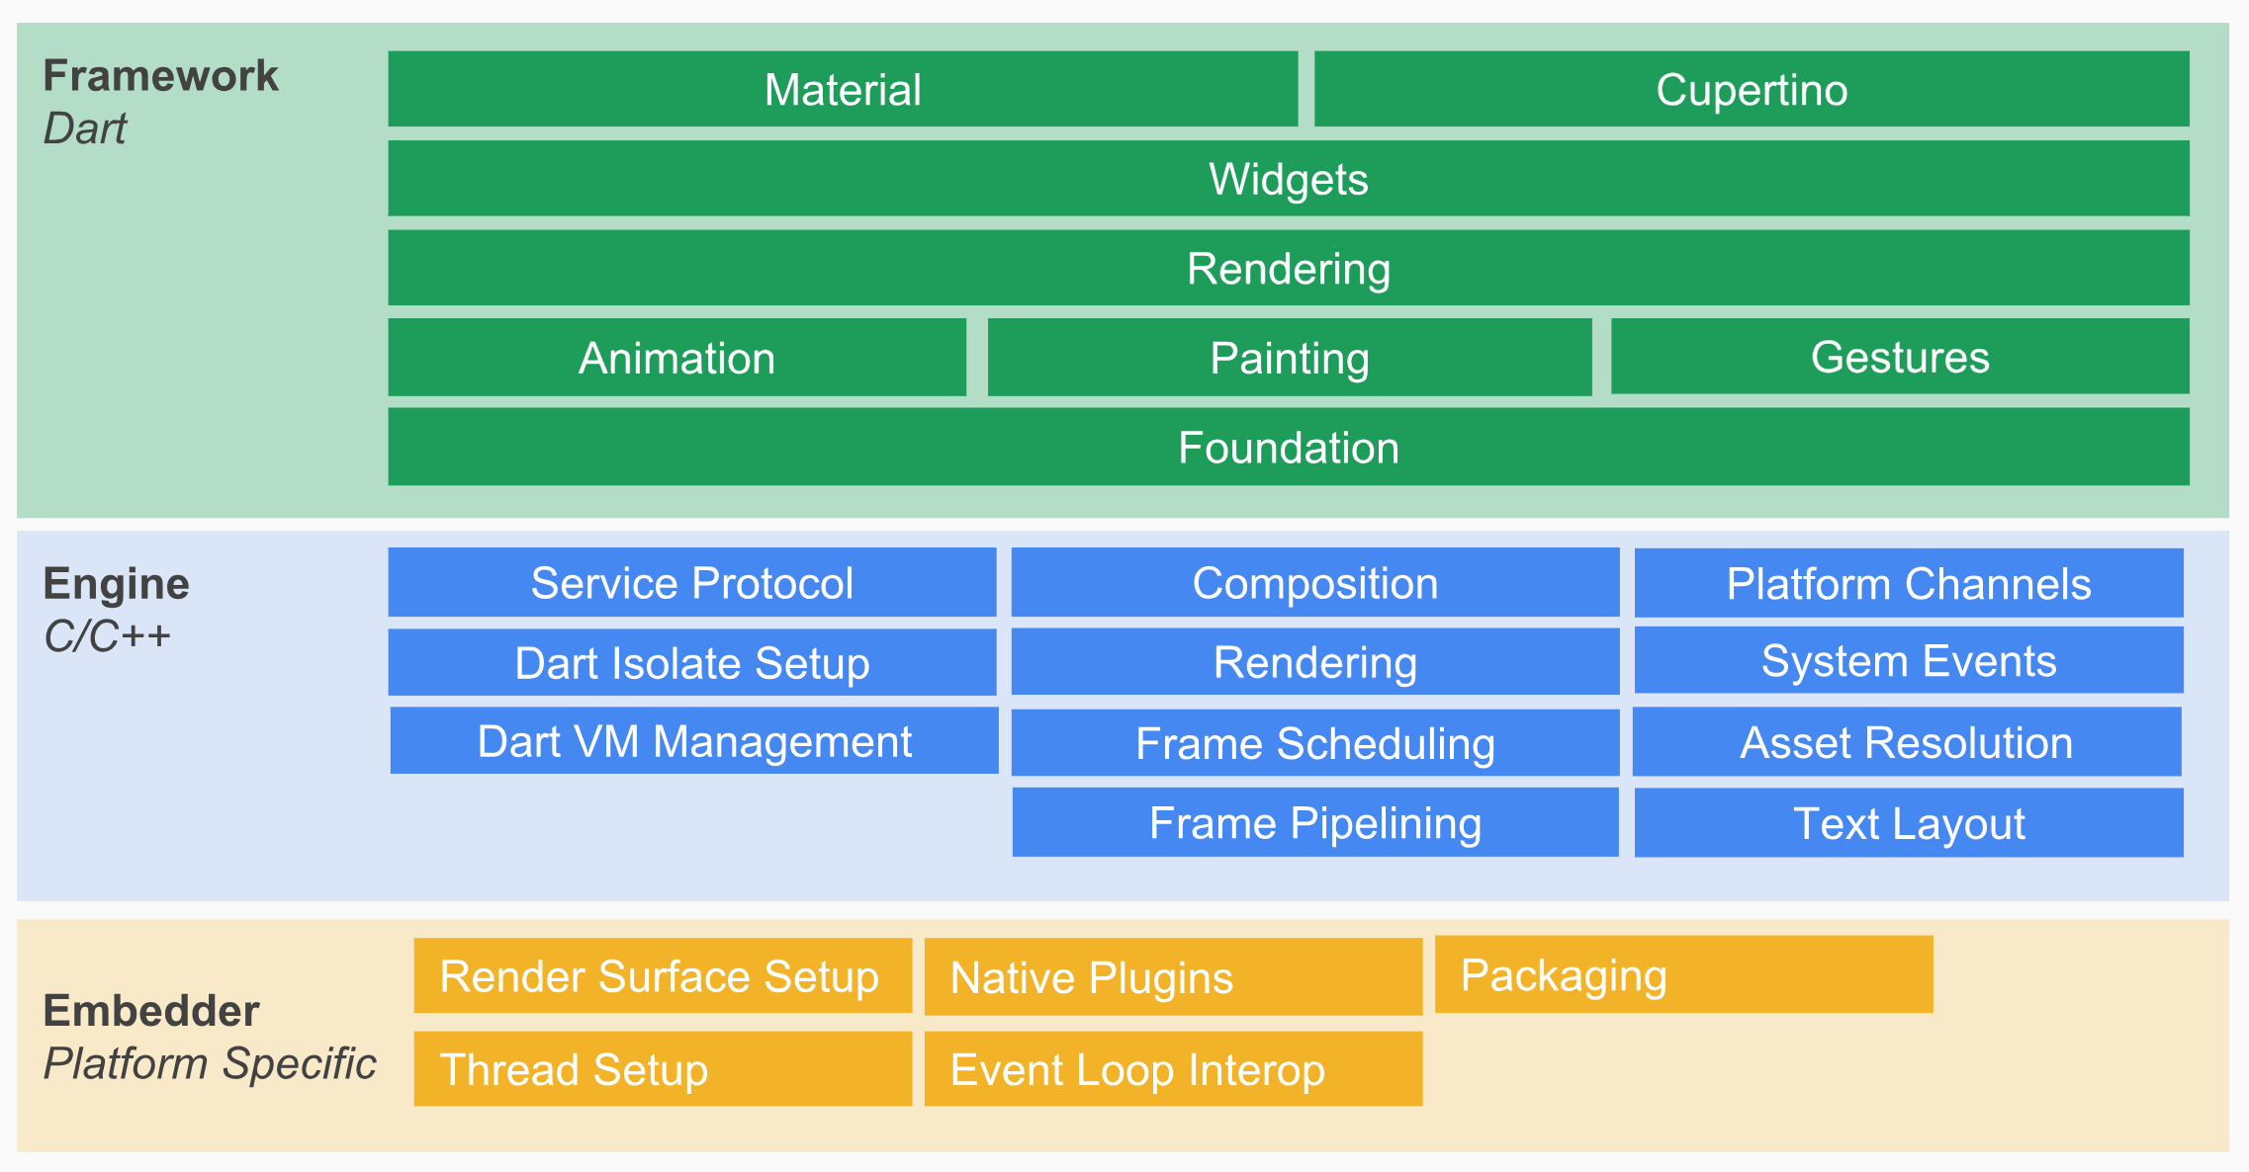
Flutter基础

Slide 36
Flutter基础
从前面的图中可以看出，Flutter的架构主要分成三层:Framework，Engine和Embedder。
1.Framework使用dart实现，包括Material Design风格的Widget,Cupertino(针对iOS)风格的Widgets，文本/图片/按钮等基础Widgets，渲染，动画，手势等。
2.Engine使用C++实现，主要包括:Skia,Dart和Text。Skia是开源的二维图形库，提供了适用于多种软硬件平台的通用API。
3.Embedder是一个嵌入层，即把Flutter嵌入到各个平台上去，这里做的主要工作包括渲染Surface设置,线程设置，以及插件等。从这里可以看出，Flutter的平台相关层很低，平台(如iOS)只是提供一个画布，剩余的所有渲染相关的逻辑都在Flutter内部，这就使得它具有了很好的跨端一致性。

Slide 37
Flutter基础
1. Widget概念
Flutter 有个概念“一切皆 Widget”！
那么，Widget 到底是什么呢？
Widget 是 Flutter 功能的抽象描述，是视图的配置信息，同样也是数据的映射，是 Flutter 开发框架中最基本的概念。前端框架中常见的名词，比如视图（View）、视图控制器（View Controller）、活动（Activity）、应用（Application）、布局（Layout）等，在 Flutter 中都是 Widget。
所以，我们学习 Flutter，首先得从学会使用 Widget 开始。

Slide 38

Flutter基础
1. Widget概念
在进行 App 开发时，我们往往会关注的一个问题是：如何结构化地组织视图数据，提供给渲染引擎，最终完成界面显示。
通常情况下，不同的 UI 框架中会以不同的方式去处理这一问题，但无一例外地都会用到视图树（View Tree）的概念。
而 Flutter 将视图树的概念进行了扩展，把视图数据的组织和渲染抽象为三部分，即 Widget，Element 和 RenderObject，讲解这三部分之前，有过前端经验的同学可以把他们和Vue做一个映射
Widget 就是 Vue 的 Component
Element 就是Vue 的 虚拟dom树
RenderObject 就是 Vue 的 render 方法
这三部分之间的关系，如下所示：

Slide 39
Flutter基础
1. Widget概念
1.1 Widget
Widget 是 Flutter 世界里对视图的一种结构化描述，你可以把它看作是前端中的“控件”或“组件”。
Widget 是控件实现的基本逻辑单位，里面存储的是有关视图渲染的配置信息，包括布局、渲染属性、事件响应信息等。
在页面渲染上，Flutter 将 Widget 设计成不可变的，所以当视图渲染的配置信息发生变化时，Flutter 会选择重建 Widget 树的方式进行数据更新，以数据驱动 UI 构建的方式简单高效。
但，这样做的缺点是，因为涉及到大量对象的销毁和重建，所以会对垃圾回收造成压力。不过，Widget 本身并不涉及实际渲染位图，所以它只是一份轻量级的数据结构，重建的成本很低。
另外，由于 Widget 的不可变性，可以以较低成本进行渲染节点复用，因此在一个真实的渲染树中可能存在不同的 Widget 对应同一个渲染节点的情况，这无疑又降低了重建 UI 的成本。

Slide 40
Flutter基础
1. Widget概念
1.2 Element
Element 是 Widget 的一个实例化对象，它承载了视图构建的上下文数据，是连接结构化的配置信息到完成最终渲染的桥梁。
Flutter 渲染过程，可以分为这么三步：
首先，通过 Widget 树生成对应的 Element 树；
然后，创建相应的 RenderObject 并关联到 Element.renderObject 属性上；
最后，构建成 RenderObject 树，以完成最终的渲染。
可以看到，Element 同时持有 Widget 和 RenderObject。而无论是 Widget 还是 Element，其实都不负责最后的渲染，只负责发号施令，真正去干活儿的只有 RenderObject。
那你可能会问，既然都是发号施令，那为什么需要增加中间的这层 Element 树呢？
直接由 Widget 命令 RenderObject 去干活儿不好吗？
答案是，可以，但这样做会极大地增加渲染带来的性能损耗。
因为 Widget 具有不可变性，但 Element 却是可变的。实际上，Element 树这一层将 Widget 树的变化（类似 React 虚拟 DOM diff）做了抽象，可以只将真正需要修改的部分同步到真实的 RenderObject 树中，最大程度降低对真实渲染视图的修改，提高渲染效率，而不是销毁整个渲染视图树重建。这，就是 Element 树存在的意义。

Slide 41
Flutter基础
1. Widget概念
1.3 RenderObject
从其名字，我们就可以很直观地知道，RenderObject 是主要负责实现视图渲染的对象。
在前面我们已经提到，Flutter 通过控件树（Widget 树）中的每个控件（Widget）创建不同类型的渲染对象，组成渲染对象树。
而渲染对象树在 Flutter 的展示过程分为四个阶段，即布局、绘制、合成和渲染。 其中，布局和绘制在 RenderObject 中完成，Flutter 采用深度优先机制遍历渲染对象树，确定树中各个对象的位置和尺寸，并把它们绘制到不同的图层上。绘制完毕后，合成和渲染的工作则交给 Skia 搞定。
Flutter 通过引入 Widget、Element 与 RenderObject 这三个概念，把原本从视图数据到视图渲染的复杂构建过程拆分得更简单、直接，在易于集中治理的同时，保证了较高的渲染效率。

Slide 42
Flutter基础
2. 渲染流程
首先是 Element 的创建，Flutter 会在遍历 Widget 树时，调用 createElement 去同步 Widget 自身配置，从而生成对应节点的 Element 对象。
而对于 RenderObject 的创建与更新，其实是在 RenderObjectElement 类中完成的。
abstract class RenderObjectElement extends Element {
RenderObject _renderObject;
@override
void mount(Element parent, dynamic newSlot) {
...
}
@override
void update(covariant RenderObjectWidget newWidget) {
...
}
...
}

Slide 43
Flutter基础
2. 渲染流程
在 Element 创建完毕后，Flutter 会调用 Element 的 mount 方法。在这个方法里，会完成与之关联的 RenderObject 对象的创建，以及与渲染树的插入工作，插入到渲染树后的 Element 就可以显示到屏幕中了。
如果 Widget 的配置数据发生了改变，那么持有该 Widget 的 Element 节点也会被标记为 dirty。
在下一个周期的绘制时，Flutter 就会触发 Element 树的更新，并使用最新的 Widget 数据更新自身以及关联的 RenderObject 对象，接下来便会进入 Layout 和 Paint 的流程。
而真正的绘制和布局过程，则完全交由 RenderObject 完成：
abstract class RenderObject extends AbstractNode with DiagnosticableTreeMixin implements HitTestTarget {
...
void layout(Constraints constraints, { bool parentUsesSize = false }) {...}
void paint(PaintingContext context, Offset offset) { }
}

Slide 44
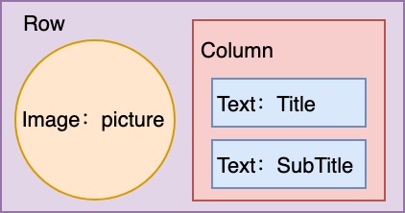
Flutter基础
2. 渲染流程
布局和绘制完成后，接下来的事情就交给 Skia 了。在 VSync 信号同步时直接从渲染树合成 Bitmap，然后提交给 GPU。
接下来，我以下面的界面示例为例，与你说明 Widget、Element 与 RenderObject 在渲染过程中的关系。在下面的例子中，一个 Row 容器放置了 4 个子 Widget，左边是 Image，而右边则是一个 Column 容器下排布的两个 Text。

Slide 45
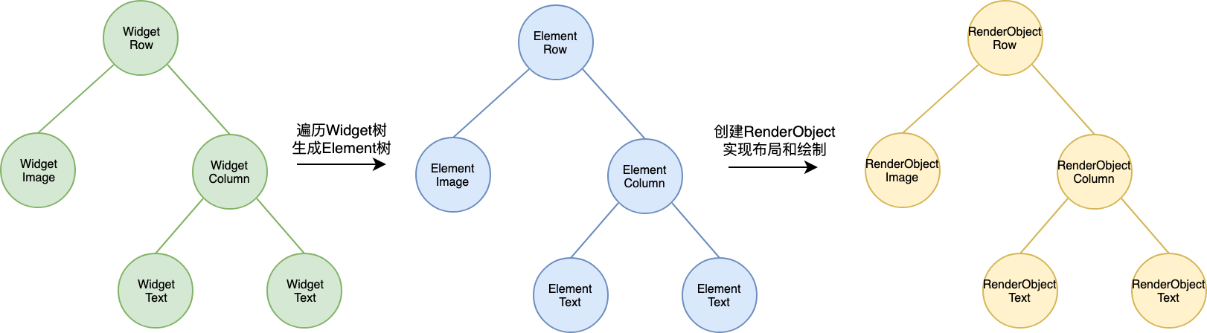
Flutter基础
2. 渲染流程
那么，在 Flutter 遍历完 Widget 树，创建了各个子 Widget 对应的 Element 的同时，也创建了与之关联的、负责实际布局和绘制的 RenderObject。

Slide 46
Flutter基础
小结
以上，就是关于 Widget 的设计思路和基本原理的介绍，在这里进行小结回顾
首先，我给大家介绍了 Widget 渲染过程，学习了在 Flutter 中视图数据的组织和渲染抽象的三个核心概念，即 Widget、 Element 和 RenderObject。
其中，Widget 是 Flutter 世界里对视图的一种结构化描述，里面存储的是有关视图渲染的配置信息；Element 则是 Widget 的一个实例化对象，将 Widget 树的变化做了抽象，能够做到只将真正需要修改的部分同步到真实的 Render Object 树中，最大程度地优化了从结构化的配置信息到完成最终渲染的过程；
而 RenderObject，则负责实现视图的最终呈现，通过布局、绘制完成界面的展示。
熟悉了 Widget、Element 与 RenderObject 这三个概念，相信大家已经对组件的渲染过程有了一个较为清晰的认识。
这样，我们后续再学习常用的组件和布局时，就能够从不同的视角去思考框架设计的合理性了。不过在日常开发学习中，绝大多数情况下，我们只需要了解各种 Widget 特性及使用方法，而无需关心 Element 及 RenderObject。因为 Flutter 已经帮我们做了大量优化工作，因此我们只需要在上层代码完成各类 Widget 的组装配置，其他的事情完全交给 Flutter 就可以了。

Slide 47
Flutter基础
3. State 状态管理
在说Flutter的状态管理之前，我们先来说说 UI 编程范式 。
如果你有过Android或者IOS或者Web前端的开发经历，应该知道视图开发是命令式的，需要精确地告诉操作系统或浏览器用何种方式去做事情。
比如，如果我们想要变更界面的某个文案，则需要找到具体的文本控件并调用它的控件方法命令，才能完成文字变更。
与此不同的是，Flutter 的视图开发是声明式的，其核心设计思想就是将视图和数据分离，这与 React 的设计思路完全一致。
// Android设置某文本控件展示文案为 Hello World
TextView textView = (TextView) findViewById(R.id.txt);textView.setText("Hello World");
// iOS设置某文本控件展示文案为 Hello World
UILabel *label = (UILabel *)[self.view viewWithTag:1234];label.text = @"Hello World";
// 原生JavaScript设置某文本控件展示文案为 Hello World
document.querySelector("#demo").innerHTML = "Hello World!";

Slide 48
Flutter基础
3. State 状态管理
对我们来说，如果要实现同样的需求，则要稍微麻烦点：除了设计好 Widget 布局方案之外，还需要提前维护一套文案数据集，并为需要变化的 Widget 绑定数据集中的数据，使 Widget 根据这个数据集完成渲染。
但是，当需要变更界面的文案时，我们只要改变数据集中的文案数据，并通知 Flutter 框架触发 Widget 的重新渲染即可。
这样一来，开发者将无需再精确关注 UI 编程中的各个过程细节，只要维护好数据集即可。比起命令式的视图开发方式需要挨个设置不同组件（Widget）的视觉属性，这种方式要便捷得多。
总结来说，命令式编程 强调精确控制过程细节；而 声明式编程 强调通过意图输出结果整体。对应到 Flutter 中，意图是绑定了组件状态的 State，结果则是重新渲染后的组件。
在 Widget 的生命周期内，应用到 State 中的任何更改都将强制 Widget 重新构建。

Slide 49
Flutter基础
3. State 状态管理
其中，对于组件完成创建后就无需变更的场景，状态的绑定是可选项。
这里“可选”就区分出了 Widget 的两种类型，即：
StatelessWidget 不带绑定状态，而 StatefulWidget 带绑定状态。
当你所要构建的用户界面不随任何状态信息的变化而变化时，需要选择使用 StatelessWidget，反之则选用 StatefulWidget。
前者一般用于静态内容的展示，而后者则用于存在交互反馈的内容呈现中。
接下来，我分别和你介绍 StatelessWidget 和 StatefulWidget，从源码分析它们的区别，并总结一些关于 Widget 选型的基本原则。

Slide 50
Flutter基础
3. State 状态管理
3.1 StatelessWidget
在 Flutter 中，Widget 采用由父到子、自顶向下的方式进行构建，父 Widget 控制着子 Widget 的显示样式，其样式配置由父 Widget 在构建时提供。
用这种方式构建出的 Widget，有些（比如 Text、Container、Row、Column 等）在创建时，除了这些配置参数之外不依赖于任何其他信息，换句话说，它们一旦创建成功就不再关心、也不响应任何数据变化进行重绘。
在 Flutter 中，这样的 Widget 被称为 StatelessWidget（无状态组件）。
这里有一张 StatelessWidget 的示意图，如下所示：

Slide 51
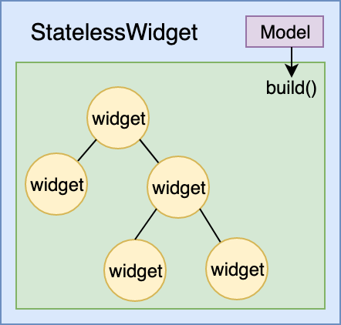
Flutter基础
3. State 状态管理

Slide 52
Flutter基础
3. State 状态管理
3.1 StatelessWidget
接下来，我以 Text 的部分源码为例，和你说明 StatelessWidget 的构建过程。
class Text extends StatelessWidget {
// 构造方法及属性声明部分
const Text(this.data, {
Key key,
this.textAlign,
this.textDirection,
// 其他参数 ...
}) : assert(data != null),
textSpan = null,
super(key: key);
final String data;
final TextAlign textAlign;
final TextDirection textDirection;
// 其他属性 ...
@override Widget build(BuildContext context) {
... Widget result = RichText( //初始化配置 ... ) );
... return result;
}
}

Slide 53
Flutter基础
3. State 状态管理
3.1 StatelessWidget
可以看到，在构造方法将其属性列表赋值后，build 方法随即将子组件 RichText 通过其属性列表（如文本 data、对齐方式 textAlign、文本展示方向 textDirection 等）初始化后返回，之后 Text 内部不再响应外部数据的变化。
那么，什么场景下应该使用 StatelessWidget 呢？这里，我有一个简单的判断规则：父 Widget 是否能通过初始化参数完全控制其 UI 展示效果？如果能，那么我们就可以使用 StatelessWidget 来设计构造函数接口了。
我准备了两个简单的小例子，来帮助你理解这个判断规则。第一个小例子是，我需要创建一个自定义的弹窗控件，把使用 App 过程中出现的一些错误信息提示给用户。这个组件的父 Widget，能够完全在子 Widget 初始化时将组件所需要的样式信息和错误提示信息传递给它，也就意味着父 Widget 通过初始化参数就能完全控制其展示效果。所以，我可以采用继承 StatelessWidget 的方式，来进行组件自定义。第二个小例子是，我需要定义一个计数器按钮，用户每次点击按钮后，按钮颜色都会随之加深。可以看到，这个组件的父 Widget 只能控制子 Widget 初始的样式展示效果，而无法控制在交互过程中发生的颜色变化。所以，我无法通过继承 StatelessWidget 的方式来自定义组件。那么，这个时候就轮到 StatefulWidget 出场了。

Slide 54
Flutter基础
3. State 状态管理
3.2 StatefulWidget
与 StatelessWidget 相对应的，有一些 Widget（比如 Image、Checkbox）的展示，除了父 Widget 初始化时传入的静态配置之外，还需要处理用户的交互（比如，用户点击按钮）或其内部数据的变化（比如，网络数据回包），并体现在 UI 上。
换句话说，这些 Widget 创建完成后，还需要关心和响应数据变化来进行重绘。在 Flutter 中，这一类 Widget 被称为 StatefulWidget（有状态组件）。
这里有一张 StatefulWidget 的示意图，如下所示：

Slide 55
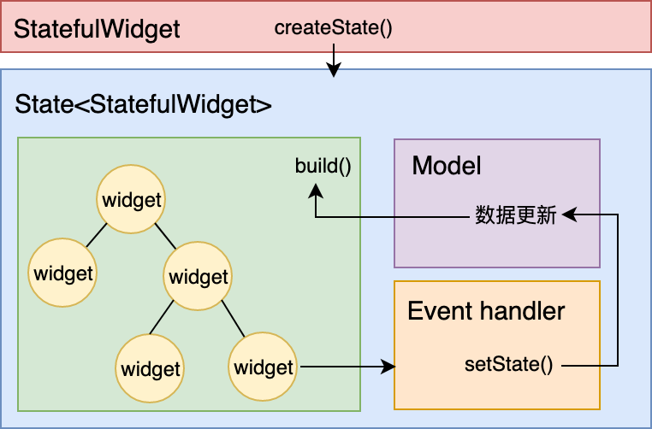
Flutter基础
3. State 状态管理

Slide 56
2021
完结！撒花！

